Slide 1
Teoria dei Segnali
Corso di Laurea:
Scienze Nautiche Aeronautiche e Meteo-Oceanografiche
Anno Accademico: 2023/2024
Crediti: 9 CFU
Docente: Giampaolo Ferraioli

Slide 2
Sommario
Potenza di un Segnale

Slide 3
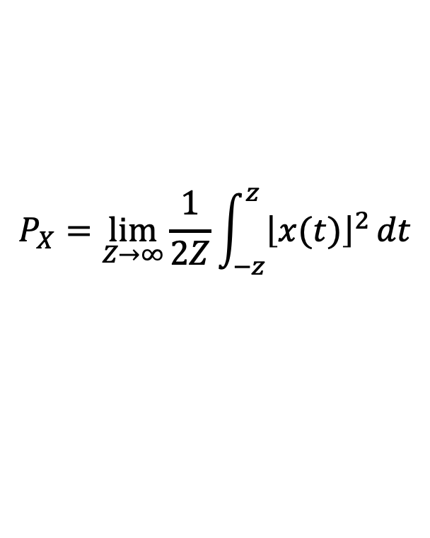
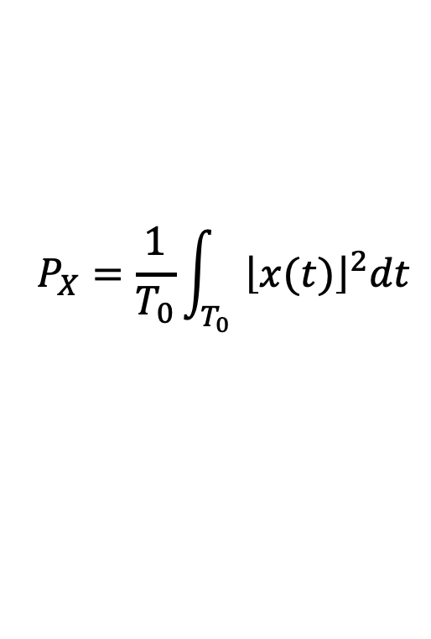
Potenza di un Segnale
La potenza di un segnale è definita come:
$$P_{X}=\lim_{Z→∞}\frac{1}{2Z}{\int_{−z}^{z}{{\left\lfloor x(t)\right\rfloor }^{2}}dt}$$
E’ una quantità non negativa. Può essere interpretata come la media temporale del Segnale da non confondere con il quadrato dell’area.
$${\left|x(t)\right|}^{2}$$
Un segnale si dice di Potenza se ha potenza finita diversa da 0
Sono segnali di Potenza i segnali aventi durata non limitata (la cui Energia è infinita)
Nel caso di Segnali periodici è possibile calcolare la Potenza nel seguente modo:
$$P_{X}=\frac{1}{T_{0}}{\int_{T_{0}}{{\left\lfloor x(t)\right\rfloor }^{2}dt}}$$

Slide 4
Potenza di un Segnale
Esempio
Calcolare la Potenza dei seguenti segnali:
Segnale Costante
Gradino unitario
Fasore
Cosinusoide

